Slide 1

Trường Đại học Công nghệ Thông tin
MÔN HỆ THỐNG QUẢN TRỊ QUY TRÌNH NGHIỆP VỤ
Quản lý quy trình nghiệp vụ tại AR System Co., Ltd.
Giảng viên hướng dẫn:
ThS. Hà Lê Hoài Trung
Sinh viên thực hiện:
1. Nguyễn Minh Tiến - 25210213
2. Huỳnh Thị Minh Phương - 25210171
3. Nguyễn Hoàng Ngọc Chi - 25210070

Slide 2

NỘI DUNG TRÌNH BÀY
01. Giới thiệu chung
02. Kiến trúc quy trình
03. Mô hình hóa quy trình
04. Phân tích quy trình
05. Kết luận

Slide 3
01. Giới thiệu chung
Giới thiệu về AR System Co., Ltd
Thành lập 03/1991 tại Tokyo.
Năm 2026 đạt 35 năm hoạt động.
Quy mô khoảng 50 nhân sự.
Cơ cấu 50% Nhật Bản – 50% quốc tế.
Sản phẩm lõi: Mail-Order Ace.
Phục vụ khoảng 600 doanh nghiệp B2B/B2C.
Thách thức
Rào cản ngôn ngữ Nhật – quốc tế.
Văn hóa phê duyệt thủ công bằng Hanko.
Quy trình cũ làm tăng Lead Time.
Xung đột giữa tư duy Agile và quy trình phê duyệt truyền thống.

Slide 4
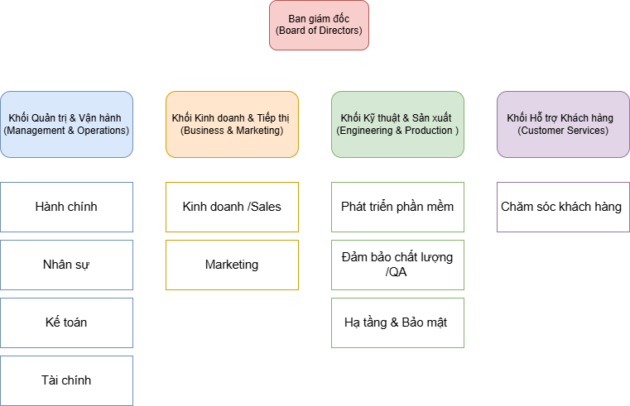
01. Giới thiệu chung
Sơ đồ cơ cấu tổ chức

Slide 5
01. Giới thiệu chung
Phương pháp thực hiện
Thu thập dữ liệu từ 4 nguồn chính
Phỏng vấn
Trưởng CSKH.
Trưởng bộ phận Phát triển phần mềm.
2. Workshop
Xác định nút thắt.
Phân tích luồng xử lý sự cố.
3. Tài liệu quy trình
Sổ tay nghiệp vụ.
Tài liệu vận hành.
4. Bộ câu hỏi
10 câu định tính.
10 câu định lượng.

Slide 6
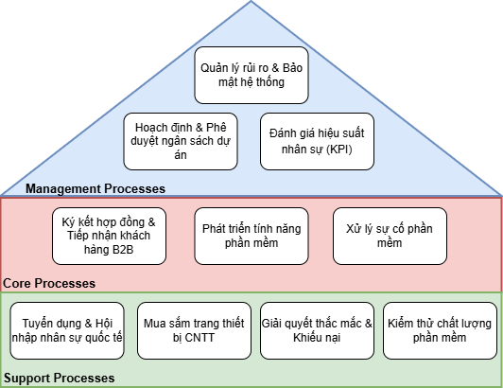
02. Kiến trúc quy trình
Kiến trúc quy trình doanh nghiệp
Management Processes
- M01: Quản lý rủi ro & Bảo mật hệ thống
- M02: Hoạch định & Phê duyệt ngân sách dự án
- M03: Đánh giá hiệu suất nhân sự (KPI)
Core Processes
- C01: Ký kết hợp đồng & Tiếp nhận khách hàng B2B
- C02: Phát triển tính năng phần mềm
- C03: Xử lý sự cố phần mềm
Support Processes
- S01: Tuyển dụng & Hội nhập nhân sự quốc tế
- S02: Mua sắm trang thiết bị CNTT
- S03: Giải quyết thắc mắc & Khiếu nại
- S04: Kiểm thử chất lượng phần mềm

Slide 7
Quy trình Ký kết hợp đồng & Onboarding
khách hàng doanh nghiệp
AR System Co., Ltd.

Slide 8

CHỦ THỂ QUY TRÌNH
Tác nhân tham gia quy trình, đối tượng và kết quả
Khách hàng
Bộ phận
Kinh doanh
Bộ phận
Kế toán
Kỹ sư
Hạ tầng
Bộ phận
CSKH
Ký hợp đồng, thanh toán,
tham gia đào tạo, nghiệm thu
Soạn thảo, đàm phán
và ký kết hợp đồng
Phát hành hoá đơn,
theo dõi thanh toán
Triển khai hệ thống Cloud,
khắc phục sự cố
Đào tạo, bàn giao
và nghiệm thu
ĐỐI TƯỢNG
KẾT QUẢ
Khách hàng doanh nghiệp (B2B) sử dụng dịch vụ phần mềm & hạ tầng Cloud của AR System.
Onboarding thành công

Slide 9






TỔNG QUAN LUỒNG XỬ LÝ
Mô tả quy trình
Soạn thảo &
ký hợp đồng
Thanh toán
Triển khai
hạ tầng Cloud
Đào tạo
khách hàng
Nghiệm thu
Kích hoạt
chính thức
Khách hàng chấp nhận dịch vụ → Kinh doanh soạn & ký hợp đồng → Kế toán thu tiền → Hạ tầng triển khai và CSKH soạn tài liệu → đào tạo → nghiệm thu & kích hoạt.
26
hoạt động (activity)
5
làn (bộ phận + khách hàng)
12
cổng điều kiện XOR/AND

Slide 10
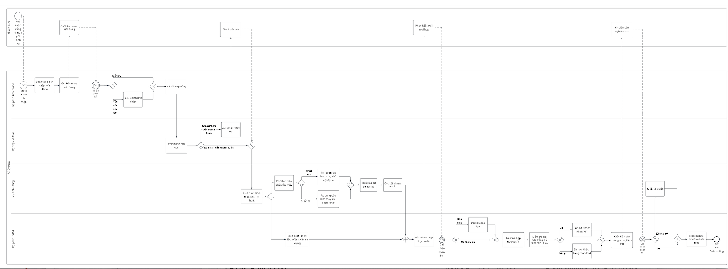
TỔNG QUAN LUỒNG XỬ LÝ
Sơ đồ BPMN

Slide 11


THU THẬP DỮ LIỆU
Phỏng vấn các bên liên quan
Câu hỏi định tính
Câu hỏi định lượng
10 câu
10 câu
5 câu có cấu trúc + 5 câu không cấu trúc
5 câu có cấu trúc + 5 câu không cấu trúc
Ví dụ:
Ví dụ:
Thời gian trung bình từ khi gửi hợp đồng đến khi khách hàng ký kết là bao lâu? (<3 ngày / 3-5 ngày / 6-10 ngày / >10 ngày)
Trung bình mỗi tháng có bao nhiêu hợp đồng được ký kết thành công?
Anh/chị đánh giá mức độ rõ ràng của các điều khoản hợp đồng hiện tại như thế nào? (Rất rõ ràng / Rõ ràng / Bình thường / Chưa rõ ràng / Không rõ ràng)
Theo anh/chị, đâu là bước gây khó khăn hoặc mất nhiều thời gian nhất trong quy trình hiện tại? Vì sao?
Đối tượng phỏng vấn: Khách hàng, Kinh doanh, Kế toán, Hạ tầng, CSKH — tổng cộng 20 câu hỏi khảo sát

Slide 12

PHÂN TÍCH QUY TRÌNH (1/2)
STT | Hoạt động | Phân loại | Giải thích
1 | Chốt bản nháp hợp đồng | VBA | Bước kiểm soát/quyết định của khách hàng, không trực tiếp tạo giá trị
2 | Soạn thảo bản nháp hợp đồng | VA | Tạo ra nội dung hợp đồng phù hợp nhu cầu khách hàng
3 | Gửi bản nháp hợp đồng | VBA | Truyền tải thông tin cần thiết, không trực tiếp tạo giá trị
4 | Điều chỉnh bản nháp hợp đồng | NVA | Làm lại (rework) do đàm phán ban đầu chưa thống nhất
5 | Ký kết hợp đồng | VA | Tạo giá trị pháp lý, khách hàng cần để tiến hành dịch vụ
6 | Phát hành hóa đơn | VBA | Thủ tục tài chính bắt buộc, không tạo giá trị cảm nhận
7 | Thanh toán tiền | VBA | Giao dịch tài chính cần thiết để hoàn tất hợp đồng
8 | Gửi email nhắc nợ | NVA | Phát sinh do chậm thanh toán, không tạo giá trị
9 | Kích hoạt lệnh triển khai kỹ thuật | VBA | Điều phối nội bộ giữa Kế toán và Hạ tầng
10 | Khởi tạo máy chủ đám mây | VA | Tạo ra hạ tầng khách hàng trực tiếp sử dụng
11 | Áp dụng cấu hình máy chủ nội địa A | VA | Đảm bảo hiệu năng phù hợp khu vực khách hàng (Nhật Bản)
12 | Áp dụng cấu hình máy chủ phân tán B | VA | Đảm bảo hiệu năng phù hợp khu vực khách hàng (quốc tế)
13 | Thiết lập cơ sở dữ liệu | VA | Nền tảng để khách hàng vận hành dữ liệu nghiệp vụ
14 | Cấp tài khoản admin | VA | Khách hàng cần để truy cập và sử dụng hệ thống
15 | Biên soạn tài liệu hướng dẫn sử dụng | VA | Hỗ trợ khách hàng khai thác hệ thống hiệu quả
16 | Gửi lời mời họp trực tuyến | VBA | Thủ tục điều phối lịch, không trực tiếp tạo giá trị
17 | Phản hồi email mời họp | VBA | Xác nhận lịch của khách hàng, cần thiết để điều phối
18 | Dời lịch đào tạo | NVA | Làm lại (rework) do lịch ban đầu không phù hợp
19 | Tổ chức họp trực tuyến | VA | Trực tiếp giúp khách hàng sử dụng được hệ thống
20 | Kiểm tra gói hợp đồng có kèm VIP - SLA | VBA | Phân loại nội bộ để phân bổ nguồn lực
21 | Gắn cờ Khách hàng VIP | VBA | Phân loại nội bộ, hỗ trợ ưu tiên xử lý về sau
22 | Gắn cờ Khách hàng Standard | VBA | Phân loại nội bộ, hỗ trợ ưu tiên xử lý về sau
23 | Xuất biên bản bàn giao nghiệm thu | VBA | Thủ tục pháp lý/kiểm soát chất lượng bàn giao
24 | Ký biên bản nghiệm thu | VA | Xác nhận giá trị dịch vụ đã bàn giao đúng cam kết
25 | Khắc phục lỗi | NVA | Làm lại (rework) do hệ thống chưa đạt yêu cầu nghiệm thu
26 | Kích hoạt tài khoản chính thức | VA | Khách hàng chính thức được sử dụng dịch vụ
Phân tích định tính
Giá trị gia tăng
VA — Tạo giá trị
11
VBA — Vận hành
11
NVA — Không tạo giá trị
4
Đề xuất :
Rà soát hợp đồng
Tích hợp cổng thanh toán online
Khảo sát lịch rảnh trước khi mời họp
Bổ sung bước kiểm thử nội bộ

Slide 13

PHÂN TÍCH QUY TRÌNH (1/2)
Phân tích định tính
Phân tích lãng phí
Nguyên nhân gốc rễ
Move
Khách hàng: chậm phản hồi (ảnh hưởng cao nhất)
Quy trình: thiếu SLA nội bộ, nhiều rework
Con người: thao tác thủ công, kiêm nhiệm
Công nghệ: chưa tự động hoá nhắc nợ
• Hợp đồng luân chuyển qua lại giữa Kinh doanh và Khách hàng khi chỉnh sửa
• Thông tin triển khai phải qua Kế toán rồi mới tới Hạ tầng
Hold
• Chờ khách hàng phản hồi hợp đồng (2-4 ngày)
• Chờ thanh toán trước khi kích hoạt kỹ thuật (5 ngày)
• Chờ khách hàng xác nhận lịch đào tạo
• Chờ khách hàng phản hồi biên bản nghiệm thu
Overdo
Soạn tài liệu thủ công, nhắc nợ dư thừa

Slide 14
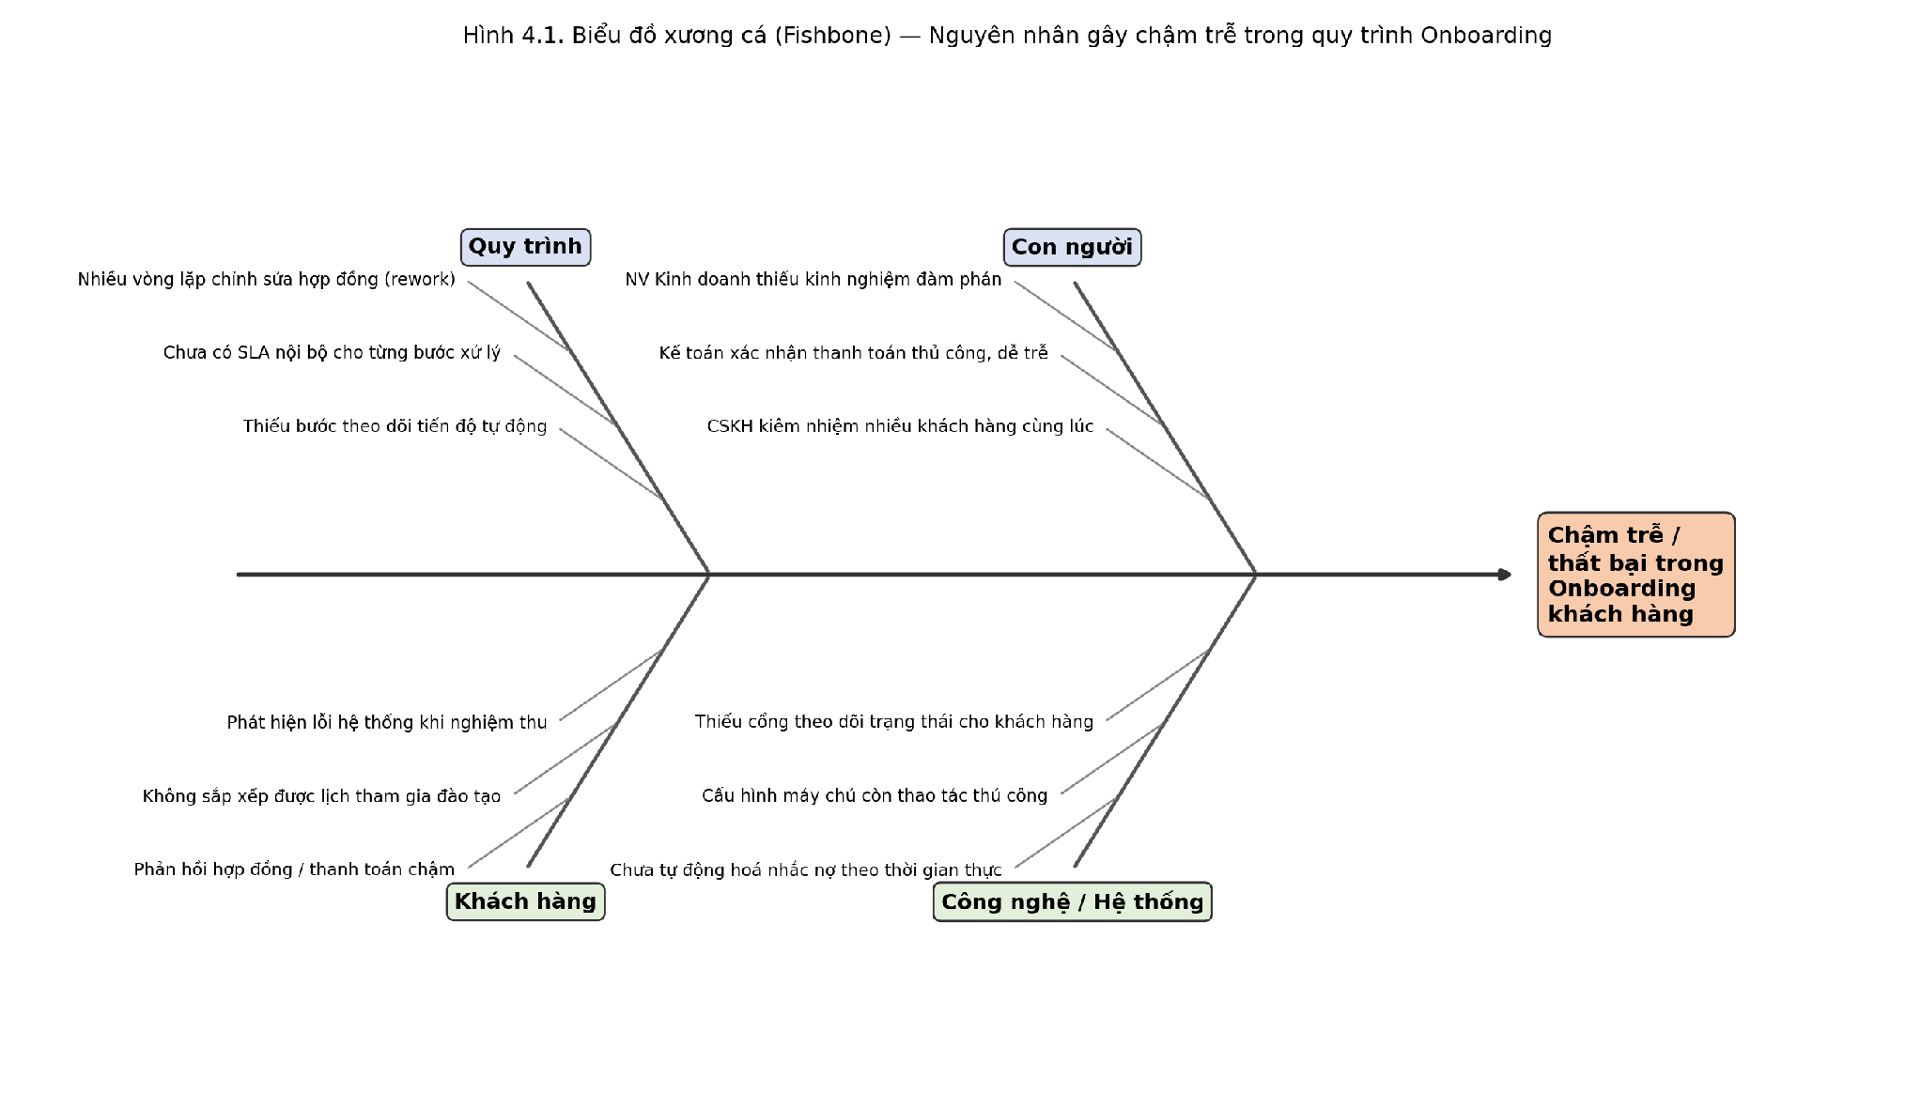
PHÂN TÍCH QUY TRÌNH (1/2)
Phân tích các bên liên quan

Slide 15
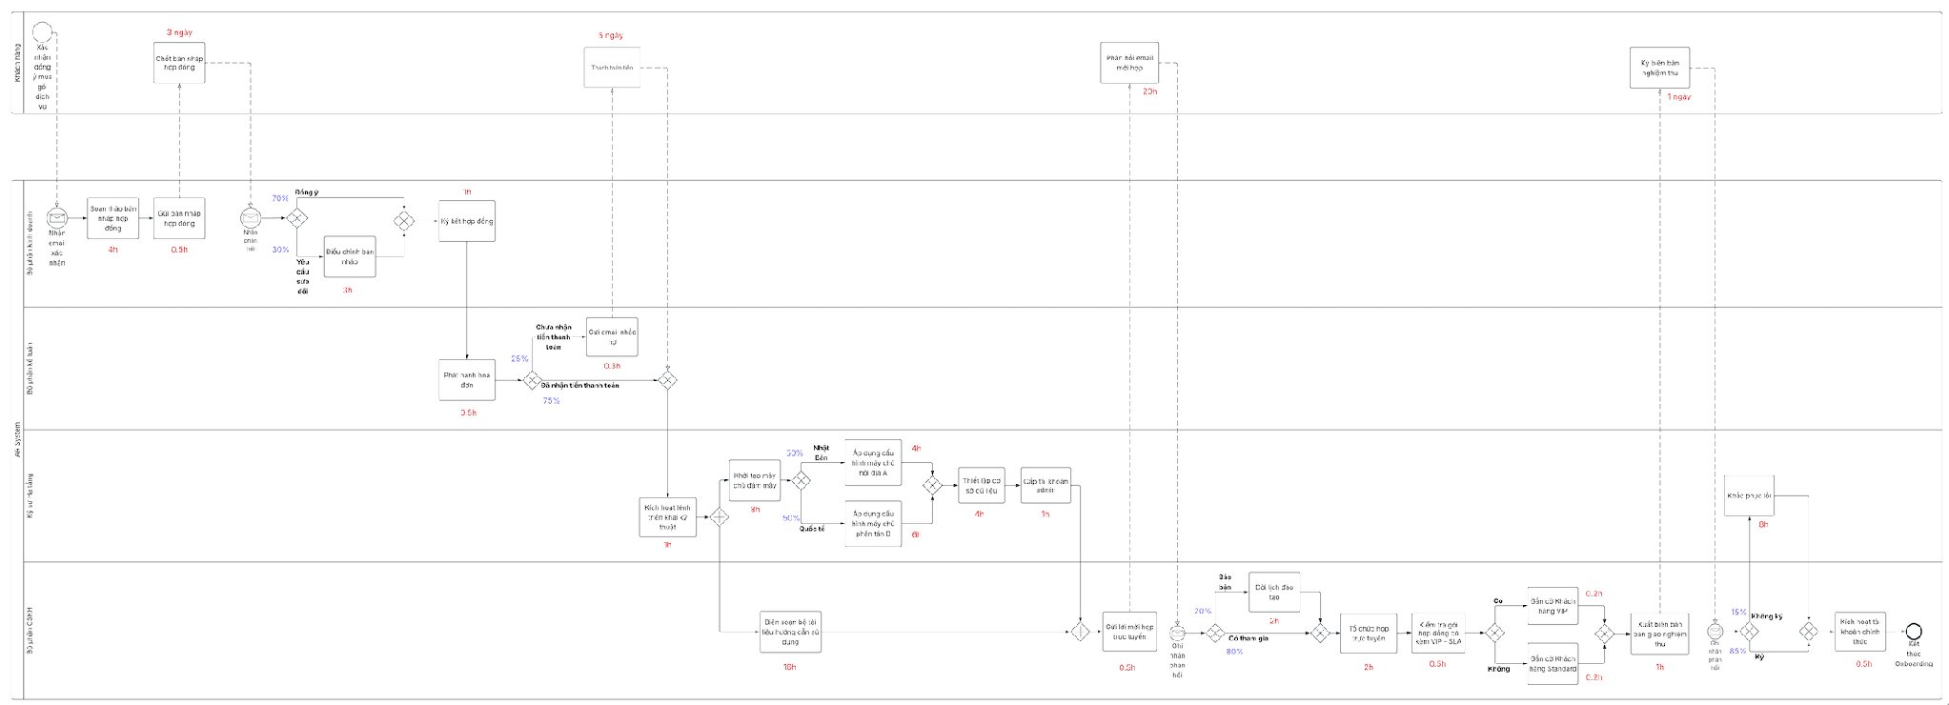
PHÂN TÍCH QUY TRÌNH (2/2)
Phân tích thời gian

Slide 16
PHÂN TÍCH QUY TRÌNH (2/2)
Phân tích định lượng
Cycle Time
Waiting Time
Độ hiệu quả
11,2 ngày
9,83 ngày
12,1%
Lead time kỳ vọng / chu trình
là chờ khách hàng phản hồi
Chỉ số chất lượng (KPI) đề xuất theo dõi
Tỷ lệ hợp đồng phải chỉnh sửa ≥ 1 lần
≈ 30%
Tỷ lệ thanh toán trễ hạn
≈ 25%
Tỷ lệ nghiệm thu đạt ngay lần đầu
≈ 80%
Tỷ lệ tham gia đào tạo đúng lịch (lần đầu)
≈ 70%

Slide 17
Quy trình Xử lý sự cố phần mềm (Incident Management)
AR System Co., Ltd.

Slide 18
CHỦ THỂ QUY TRÌNH
Tác nhân tham gia quy trình, đối tượng và kết quả
Khách hàng
Bộ phận
CSKH
Lập trình viên
Ban Giám đốc
Báo lỗi hệ thống, nhận kết quả & nghiệm thu
Tiếp nhận, phân loại & dịch thuật thủ công
Điều tra nguyên nhân & viết mã vá lỗi (Hotfix)
Kiểm duyệt rủi ro & đóng mộc Hanko
ĐỐI TƯỢNG
KẾT QUẢ
Khách hàng doanh nghiệp (B2B) đang gặp gián đoạn khi sử dụng hệ thống phần mềm Ace của AR System.
Sự cố được khắc phục (Hotfix), khôi phục hệ thống.

Slide 19




TỔNG QUAN LUỒNG XỬ LÝ
Mô tả quy trình
Báo lỗi
Tiếp nhận & Dịch thuật
Điều tra & Vá lỗi
Phê duyệt
Đóng Ticket
Khách hàng báo lỗi → CSKH tiếp nhận Phiếu báo lỗi và dịch thuật → Lập trình viên điều tra và vá lỗi → Phê duyệt → Cập nhật và đóng ticket.
9
hoạt động (activity)
4
làn (bộ phận + khách hàng)
8
cổng điều kiện XOR/AND

Slide 20
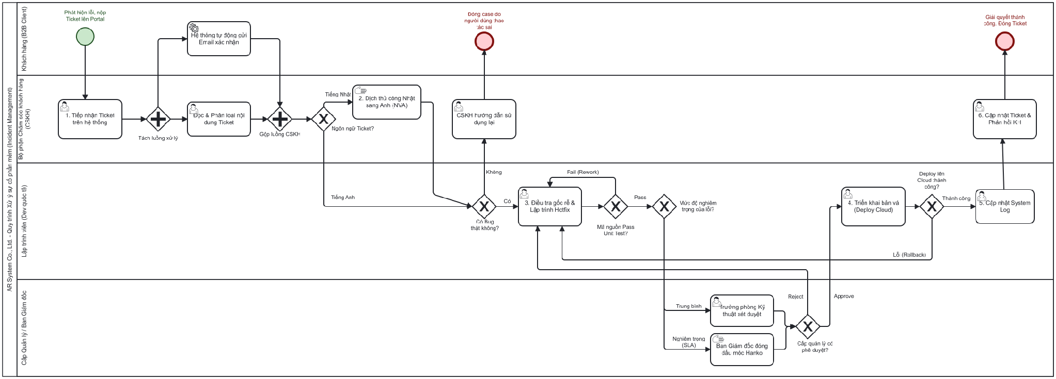
TỔNG QUAN LUỒNG XỬ LÝ
Sơ đồ BPMN

Slide 21
THU THẬP DỮ LIỆU
Phỏng vấn các bên liên quan
Câu hỏi định tính
Câu hỏi định lượng
10 câu
10 câu
5 câu có cấu trúc + 5 câu không cấu trúc
5 câu có cấu trúc + 5 câu không cấu trúc
Ví dụ:
Ví dụ:
Anh/chị đánh giá mức độ rõ ràng của thông tin báo lỗi do khách hàng cung cấp như thế nào? (Rất rõ ràng / Rõ ràng / Bình thường / Chưa rõ ràng / Không rõ ràng)
Theo anh/chị, đâu là bước gây khó khăn hoặc mất nhiều thời gian nhất khi xử lý một lỗi khẩn cấp? Vì sao?
Thời gian trung bình từ khi nhận Ticket đến khi bản vá được Deploy lên Cloud là bao lâu?
Tỷ lệ mã vá lỗi phải làm lại (Rework) do không pass bài Unit Test là bao nhiêu %?
Đối tượng phỏng vấn: Khách hàng, Kinh doanh, Kế toán, Hạ tầng, CSKH — tổng cộng 20 câu hỏi khảo sát

Slide 22
PHÂN TÍCH QUY TRÌNH (1/2)
Phân tích định tính
STT | Hoạt động | Người thực hiện | Phân loại | Giải thích
1 | Tiếp nhận Ticket báo lỗi | Bộ phận CSKH | BVA | Thao tác vận hành nội bộ, chuẩn bị luồng dữ liệu
2 | Gửi email xác nhận tự động | Hệ thống | BVA | Giúp khách hàng biết hệ thống đã ghi nhận sự cố, không tạo giá trị
3 | Đọc & Phân loại Ticket | Bộ phận CSKH | BVA | Xác định đúng tính chất lỗi và chuyển giao cho đúng bộ phận kỹ thuật
4 | Dịch thủ công Nhật-Anh | Bộ phận CSKH | NVA | Làm tốn thời gian, sai lệch thông tin và không mang lại giá trị gì cho khách hàng
5 | Điều tra & Viết mã vá lỗi | Lập trình viên | VA | Trực tiếp tạo ra giải pháp khắc phục sự cố cho KH
6 | Phê duyệt & Đóng dấu mộc Hanko | Ban Giám đốc | NVA | Thủ tục giấy tờ cứng nhắc, gây thời gian chờ vô ích
7 | Deploy lên Cloud | Lập trình viên | VA | Hệ thống được khôi phục, cung cấp giá trị sử dụng lại
8 | Cập nhật nhật ký hệ thống | Lập trình viên | BVA | Lưu lịch sử hệ thống
9 | Đóng Ticket & Phản hồi kết quả | Bộ phận CSKH | BVA | Xác nhận lại với khách hàng, đóng Ticket
Khắc phục: tích hợp AI dịch tự động; thiết lập chữ ký số.

Slide 23
PHÂN TÍCH QUY TRÌNH (1/2)
Phân tích định tính
Phân tích lãng phí
Nguyên nhân gốc rễ
Move
• Thao tác chuyển đổi qua lại giữa các công cụ rời rạc
• Di chuyển vật lý để xin chữ ký/ đóng dấu
Con người: rào cản ngôn ngữ
Hệ thống: thiếu công cụ hỗ trợ đa ngôn ngữ, chưa tự động hóa
Quy trình: rework cao
Hold
• Chờ đóng dấu phê duyệt kéo dài
• Chờ do chênh lệch múi giờ
Overdo
Dịch thuật thủ công lặp đi lặp lại

Slide 24
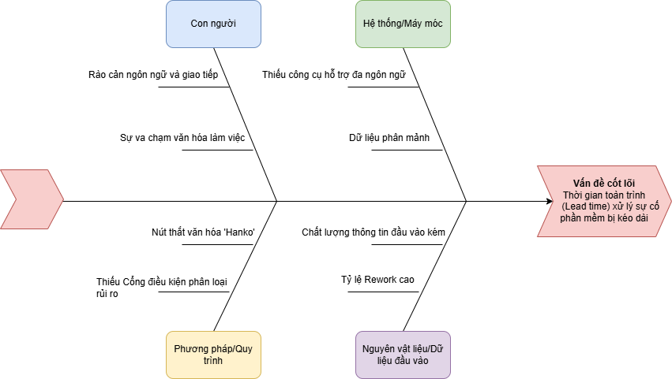
PHÂN TÍCH QUY TRÌNH (1/2)
Phân tích vấn đề các bên liên quan

Slide 25
PHÂN TÍCH QUY TRÌNH (2/2)
Phân tích định lượng
Phân tích thời gian
Cycle Time
Waiting Time
Hiệu suất
7,2 giờ
27 giờ
~ 21%
Thời gian kỹ sư làm việc
Chiếm gần 70% quy trình chỉ để chờ duyệt
Phân tích chất lượng
Tỷ lệ lỗi
≈ 20%
Tỷ lệ làm lại (Rework)
≈ 15%
Chi phí lãng phí / 1 tháng
Tiền lương trả cho các hoạt động NVA vô giá trị
≈ 100tr VND
Đề xuất khắc phục:
Áp dụng giao diện lập trình ứng dụng (API) Dịch thuật Trí tuệ nhân tạo (AI)
Triển khai hệ thống Phê duyệt Điện tử (E-Approval) và Phân quyền tự động

Slide 26
05. Kết luận
Hướng phát triển
Mở rộng tự động hóa: áp dụng Power Automate/Power Apps và AI dịch thuật cho toàn bộ 10 quy trình để triệt tiêu rào cản ngôn ngữ và văn hóa phê duyệt Hanko.
Tích hợp Process Mining: giám sát Lead Time theo thời gian thực trên toàn hệ thống, phát hiện sớm điểm nghẽn mới phát sinh và đo lường hiệu quả các cải tiến To-Be sau triển khai.

Slide 27

XIN CẢM ƠN THẦY/CÔ VÀ CÁC BẠN ĐÃ LẮNG NGHE
AR System Co., Ltd.

